Slide 1
講座３
人事院勧告制度の全体像と課題
2016自治労北海道本部活動家育成講座

Slide 2
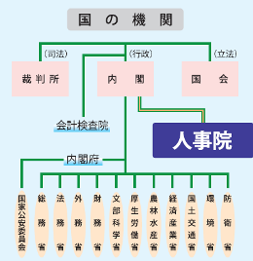
１ 人事院勧告制度の仕組み
人事院とは・・・？
※以下人事院ＨＰより抜粋
公務員は、憲法で「全体の奉仕者」と定められ、職務の遂行に当たっては中立・公正性が強く求められます。
このため、国家公務員法に基づき、人事行政に関する公正の確保及び国家公務員の利益の保護等に関する事務をつかさどる中立・第三者機関として、設けられたのが人事院です。
人事院の主な機能
○人事行政の公正が確保されるよう、採用試験、任免の基準設定、研修等を実施。
○労働基本権制約の代償措置として、給与等勤務条件の改定等を国会及び内閣に
勧告。
○人事行政の専門機関として、内外の人事制度の調査研究と人事施策を展開。

Slide 3
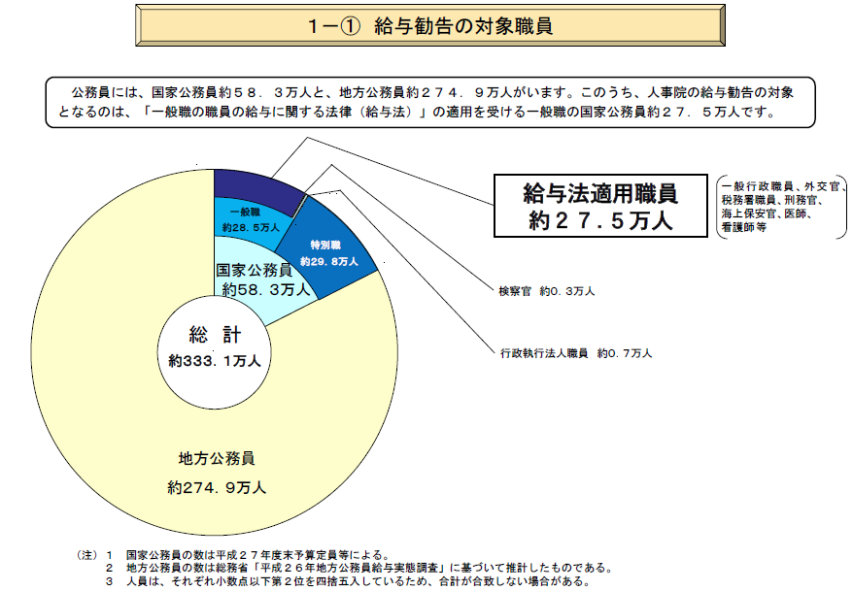
給与勧告の対象職員
※「給与勧告の仕組みと本年の勧告ポイント」（2015年人事院）より

Slide 4
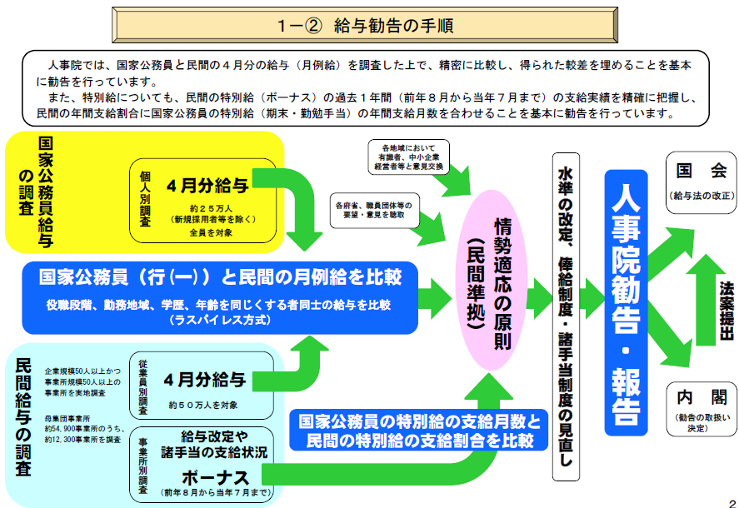
給与勧告の手順
※「給与勧告の仕組みと本年の勧告ポイント」（2015年人事院）より

Slide 5
2016年の民間給与実態調査調査
１ 調査期間
５月１日(日)～６月１７日(金)（４８日間）
２ 調査対象事業所
企業規模５０人以上で、事業所規模５０人以上の事業所 約１２,０００所
（母集団事業所数 約５４,０００所）
３ 調査の方法
人事院と、４７都道府県、２０政令指定都市、特別区及び和歌山市の６９人事委員会が分担し、職員が直接事業所を
訪問して調査を行う。（調査員 約 １,１００人）
４ 調査の内容
(1) 事業所単位で行う調査事項
ア 賞与及び臨時給与の支給総額と毎月きまって支給する給与の支給総額
イ 本年の給与改定等の状況、
ベース改定の状況、定期昇給の状況、賞与の支給状況等
ウ 諸手当の支給状況
住宅手当、家族手当の支給状況等
エ 時間外労働の割増賃金率の状況
オ 定年退職後の継続雇用制度等の状況
フルタイムの再雇用者に対する各種手当の支給状況等
(2) 従業員別に行う調査事項(調査職種 ７６職種)
ア ４月分初任給月額
イ ４月分所定内給与月額
役職、年齢、学歴等従業員の属性、４月分のきまって支給する給与総額とそのうちの時間外手当額、通勤手当額
※参考 「平成２８年職種別民間給与実態調査の実施について」（2016年4月14日 人事院発表）

Slide 6
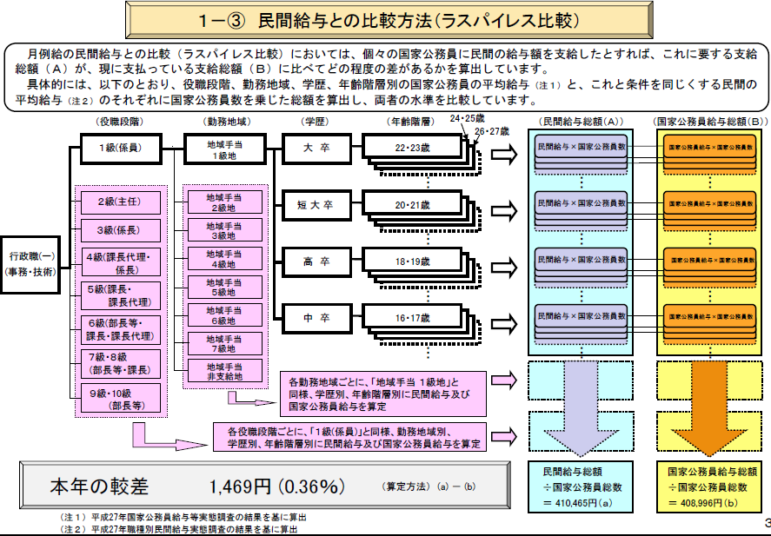
民間給与との比較方法（ラスパイレス比較）
※「給与勧告の仕組みと本年の勧告ポイント」（2015年人事院）より

Slide 7
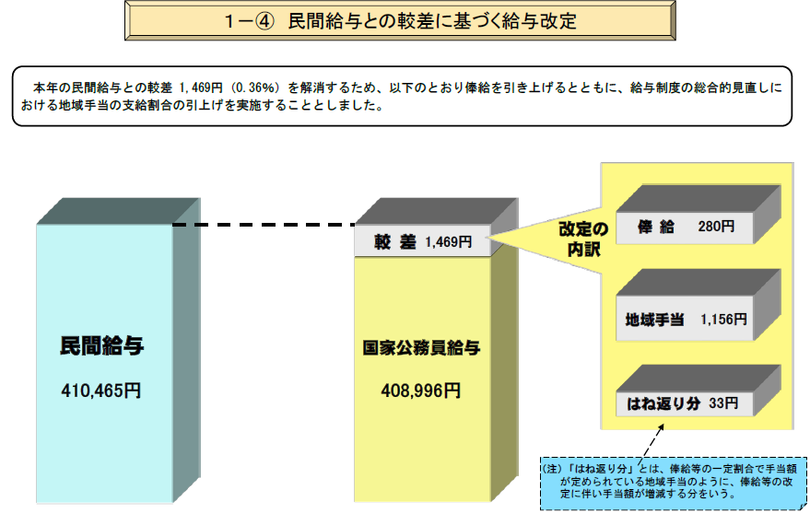
民間給与との較差に基づく給与改定
※「給与勧告の仕組みと本年の勧告ポイント」（2016年人事院）より

Slide 8
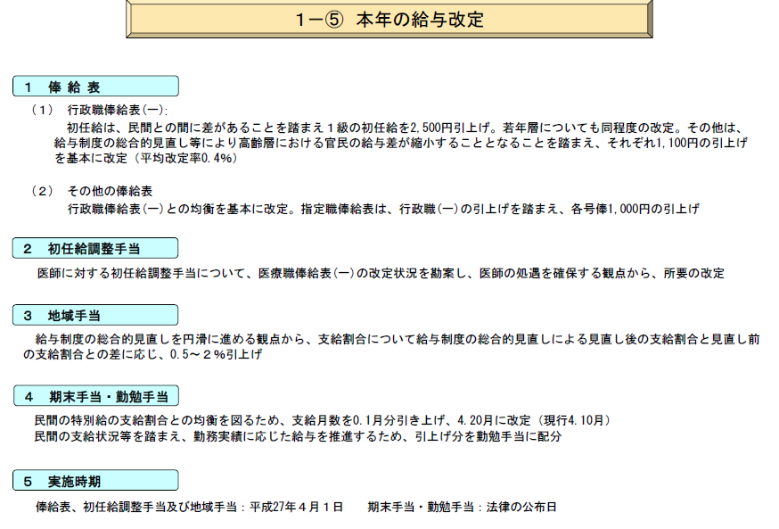
2015年の給与改定
※「給与勧告の仕組みと本年の勧告ポイント」（2016年人事院）より

Slide 9
２ 人事院勧告制度の問題点
中立な第三者機関としての存在意義は？
○ 「労働基本権制約の代償措置」とされながら、職員あるいは職員団体の意見等を踏まえる
仕組みとなっていない。
○ 90年代以降の公務員不祥事が頻発。政治家やマスコミによる公務員バッシングが行われた。
内閣府は「経済財政諮問会議」において「総人件費削減」を重要課題とし、人事院に対し官民
比較の方法の見直しを要請。それに人事院が応じた結果、調査対象事業所の企業規模の見
直しが行われた。
1964年～2005年
企業規模100人
調査規模を縮小
２００６年より
企業規模５０人
○ さらに、時の政府の意向を踏まえて、公務員給与制度の検討を行うことが常態化。
「2006年給与構造改革」終了後、わずか２年で新たな公務員制度改革「給与制度の総合的見直
し」を発表。 ※ 2009年リーマンショック時の６月一時金0.2月凍結勧告や2011年一時金の改定
見送り、2006給与構造改革・2014給与制度の総合的見直し勧告など
労働基本権制約の代償機関ではない

